Slide 1

.가상면접 사례로 배우는
대규모 시스템 설계 기초
PPT by 김주혁

Slide 2
목차
01
DNS
1장
사용자 수에 따른 규모 확장성
02
Load Balancer
03
Database
04
캐시와 CDN
05
그 외

Slide 3
DNS

Slide 4

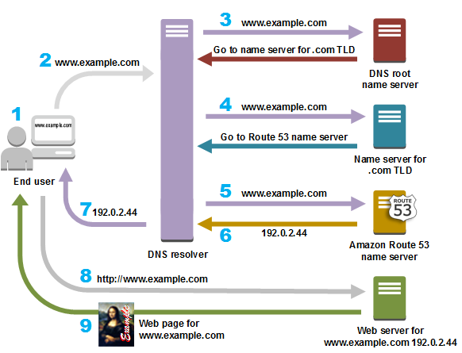
AWS Route 53으로 알아보는 DNS
1. Client가 AWS DNS resolver에 도메인 주소인
www.example.com으로 쿼리를 질의
2. DNS resolver 서버는 DNS root name server에 도메인관련 정보 질의
3. DNS root name server는 다시 DNS resolver server로
.com을 관리하는 name server의 정보를 응답
4. DNS resolver server는 다시 .com을 관리하는 서버로
www.example.com 관련 쿼리 질의
5. .com을 관리하는 name server는 www.example.com을
route53 name server로 다시 응답
6. DNS resolver server는 route 53 name server로 질의해 ip 주소를 얻게되고,
해당 ip 주소를 client에 전달함으로 써 DNS 관련 정보를 얻어 해당 주소로 이동

Slide 5
Load Balancer

Slide 6
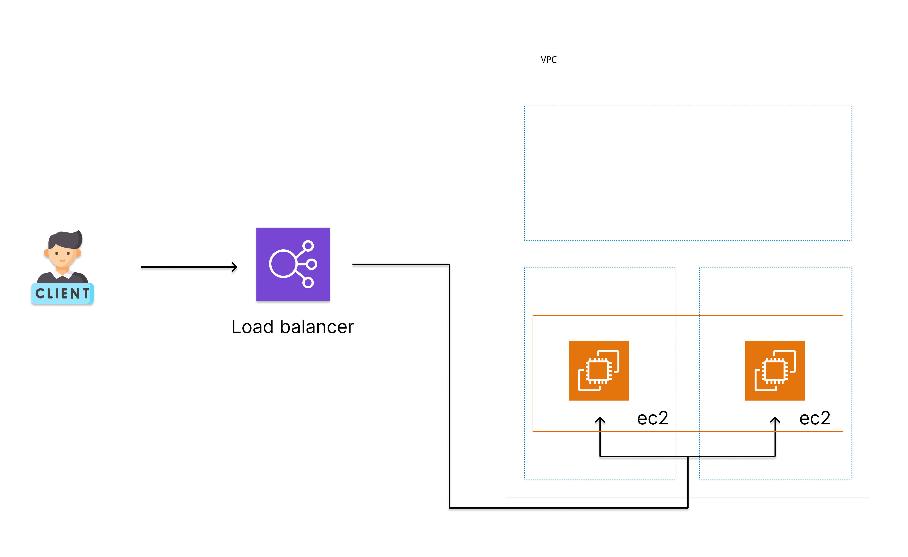
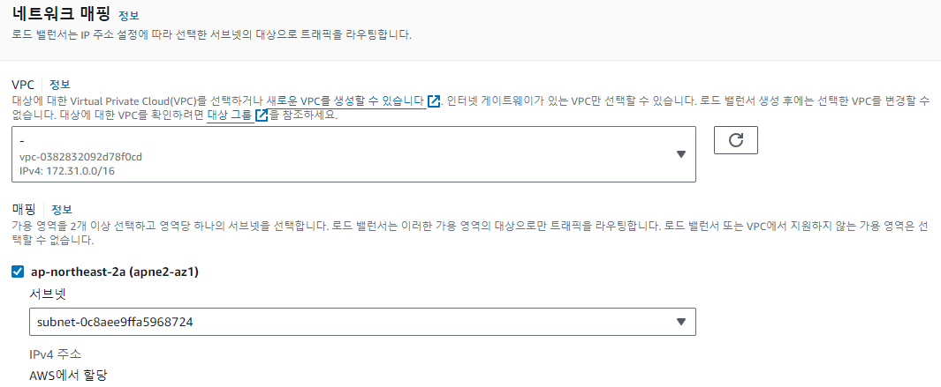
Load balancer는
route 53에 레코드로 등록됩니다.
Client는 DNS 로부터 전달받은 load balancer의
Public IP를 통해 접근합니다.
수직적 Scale up과
수평적 scale out?

Slide 7
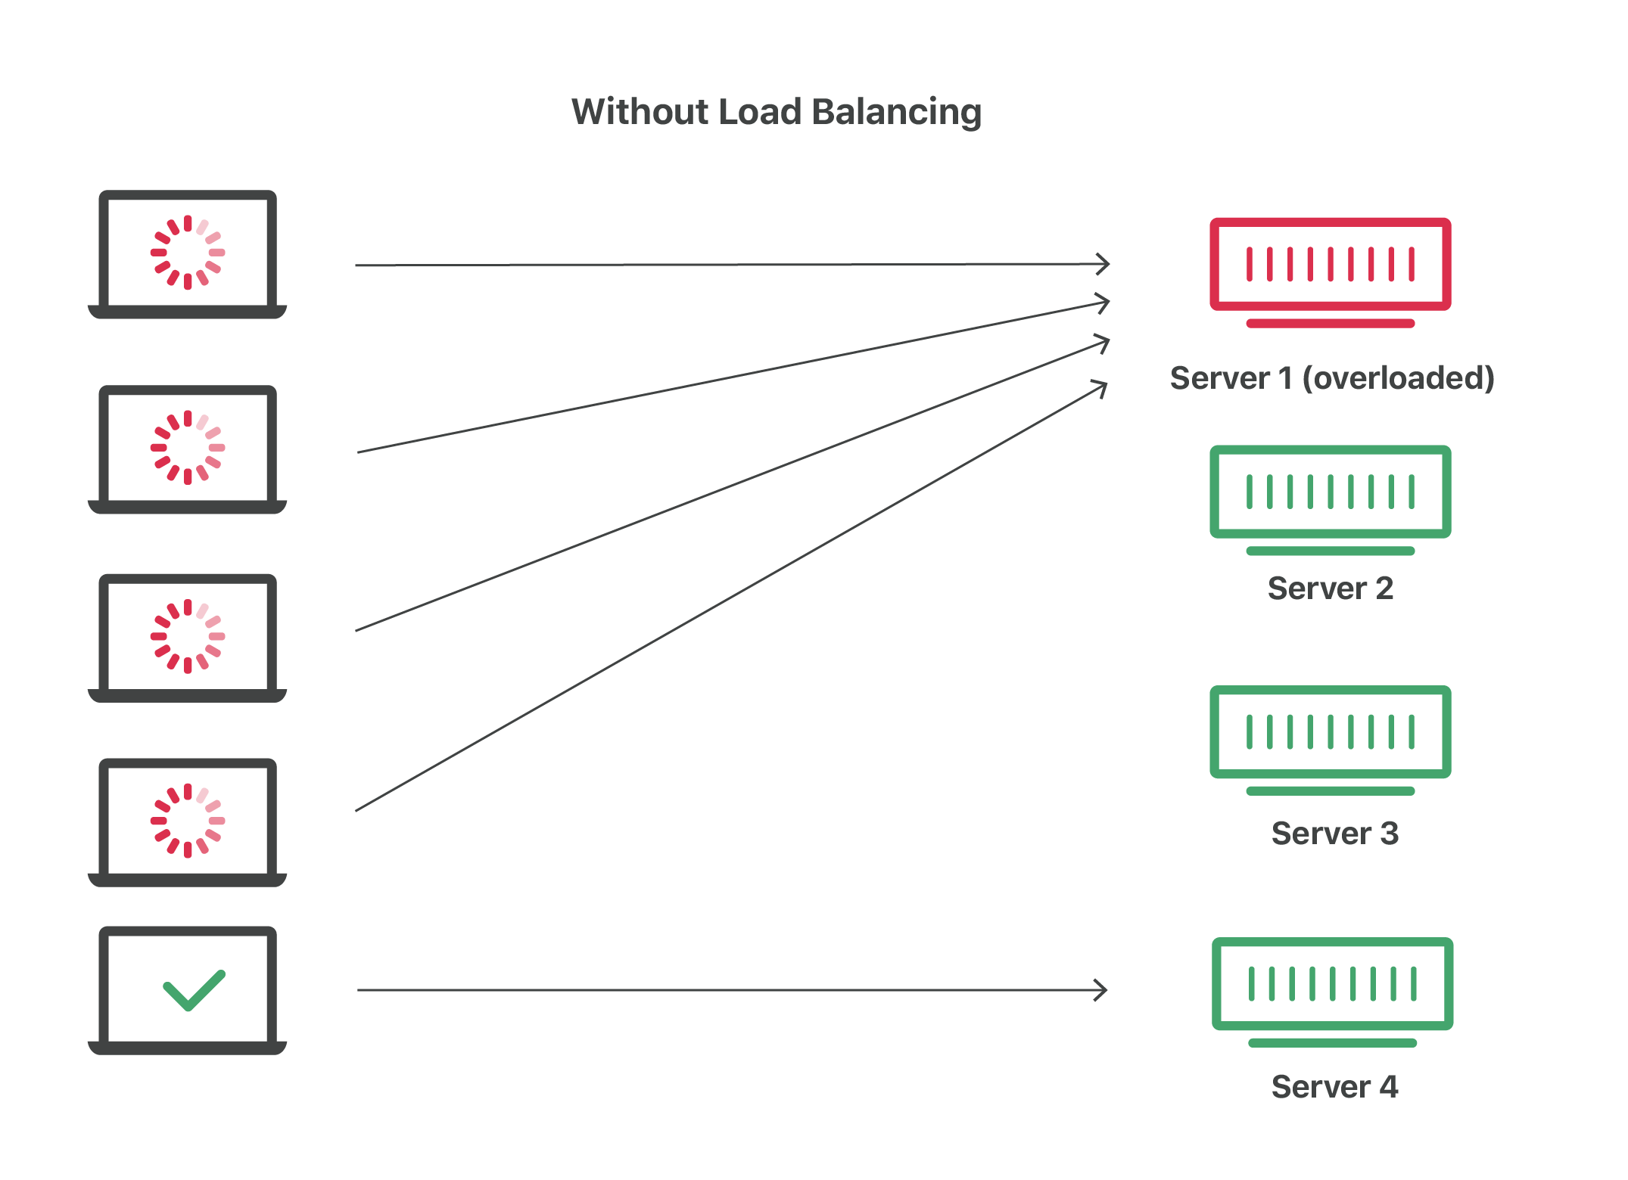
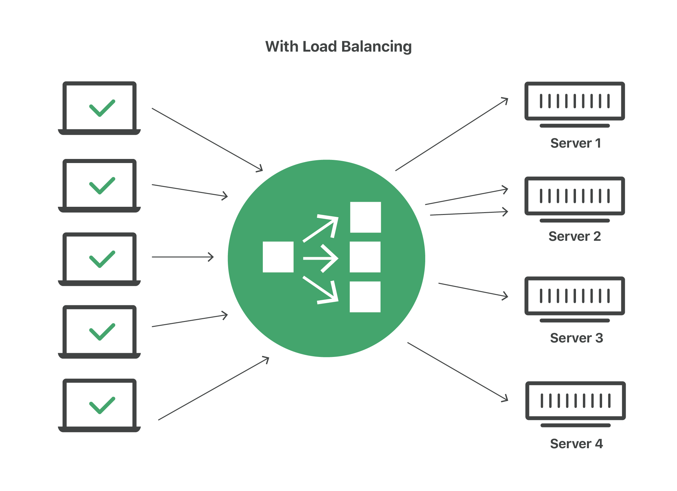
VS.
Without Load Balancing
With Load Balancing

Slide 8
Load balancer는
route 53에 레코드로 등록됩니다.
Client는 DNS 로부터 전달받은 load balancer의
Public IP를 통해 접근합니다.

Slide 9
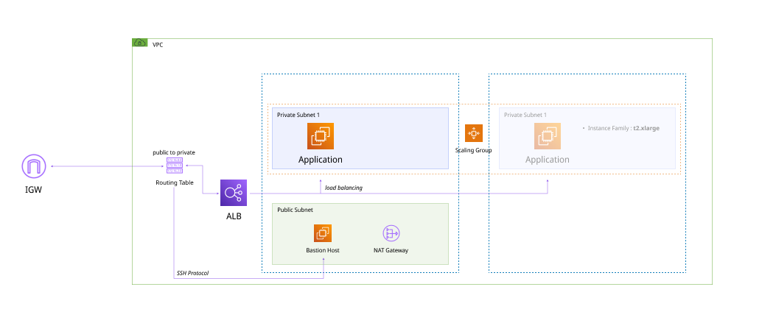

Slide 10
Database

Slide 12
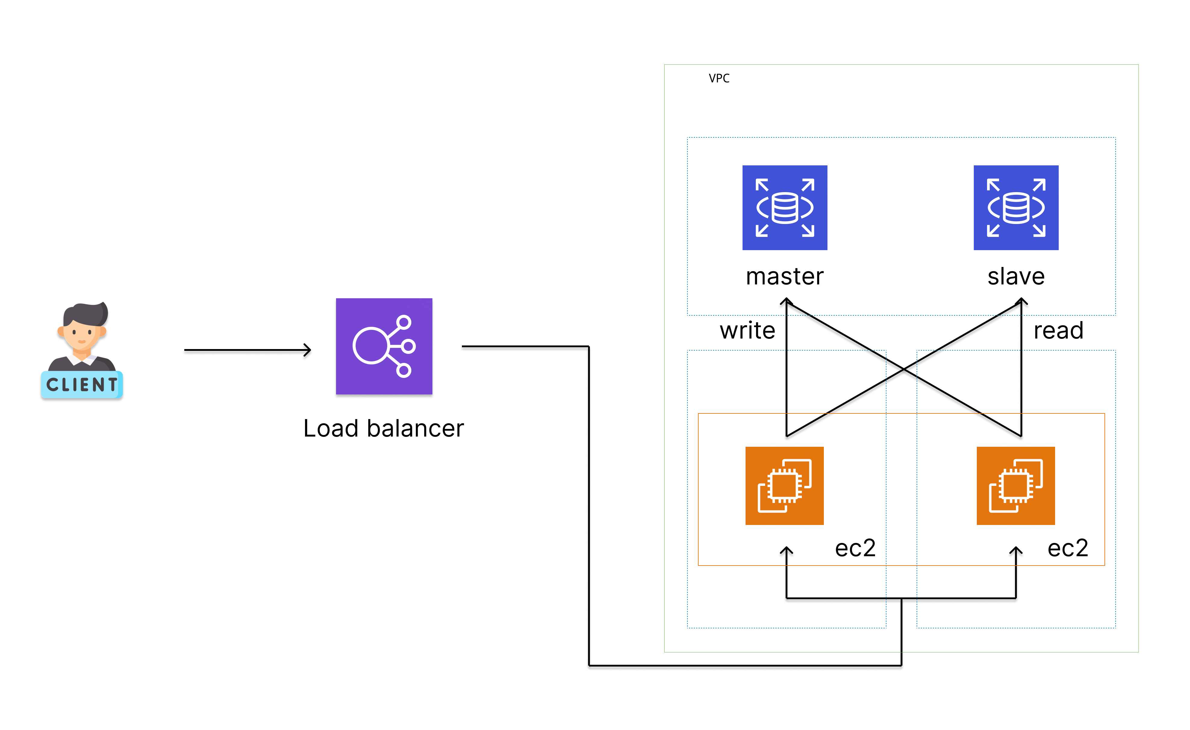

Slide 13
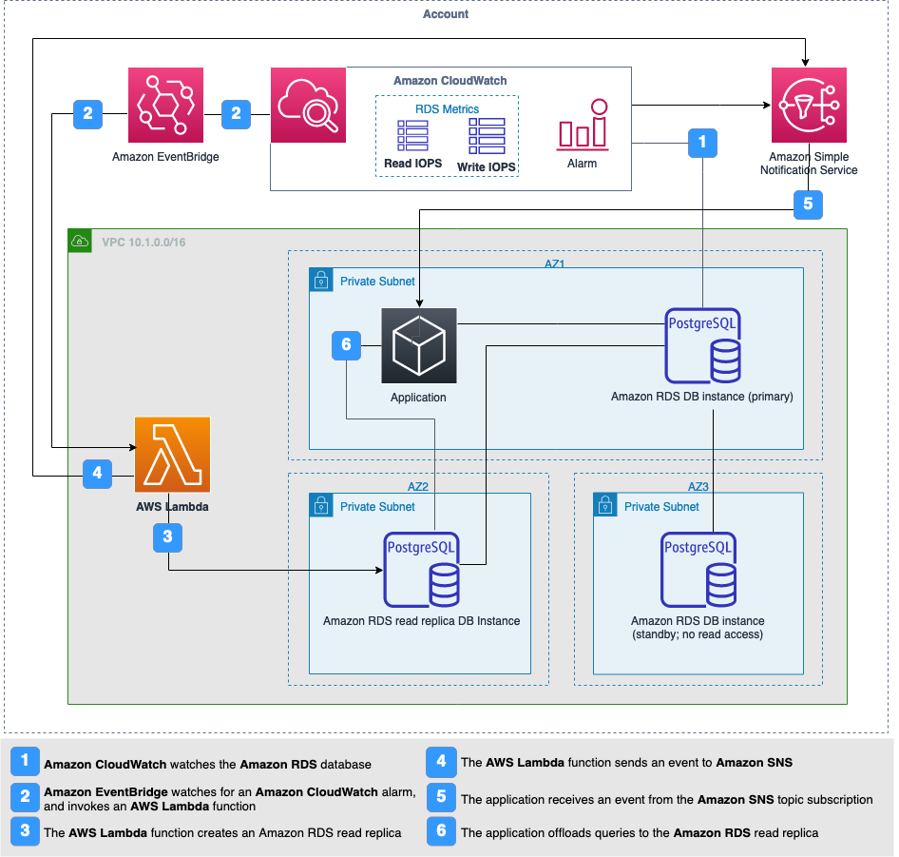
RDS 수평 확장 및 Amazon EventBridge 및
AWS Lambda와의 시스템 통합을 위해
Amazon RDS 자동화
해당 안건에 대해서는 지식이 부족하여
간단한 아키텍쳐로 대체합니다.

Slide 14
Cache / CDN

Slide 15

Cache

Slide 16
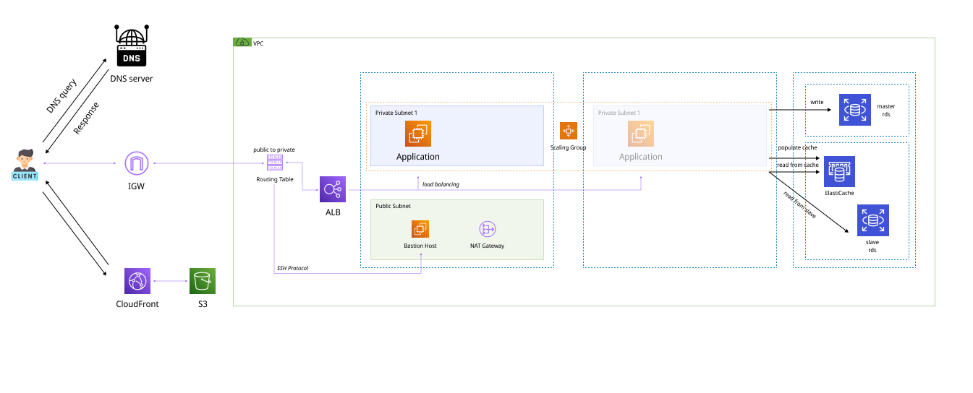

Slide 17
Etc..

Slide 18

Vpc의 stateful / stateless
Etc..
Security Groups
ACL

Slide 19
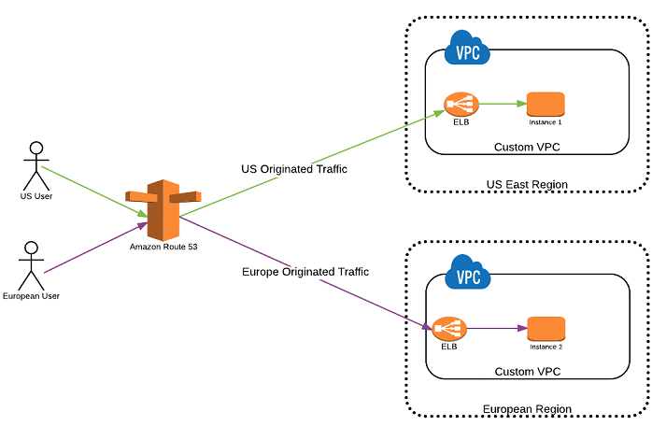
Geo Routing
Etc..

Slide 20
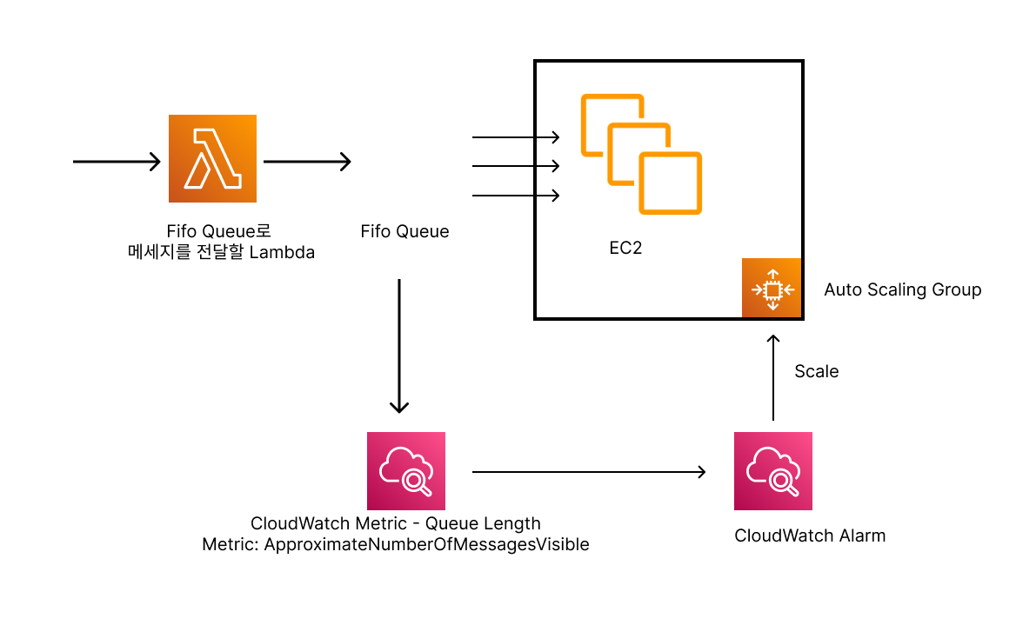

메시지 큐
Etc..

Slide 21
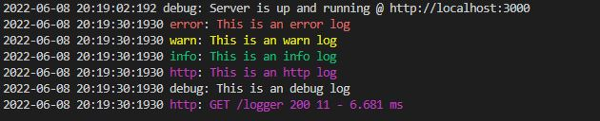
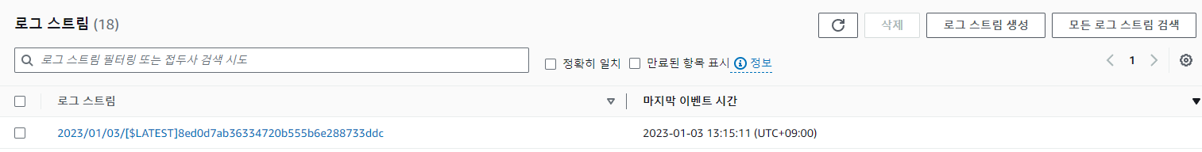
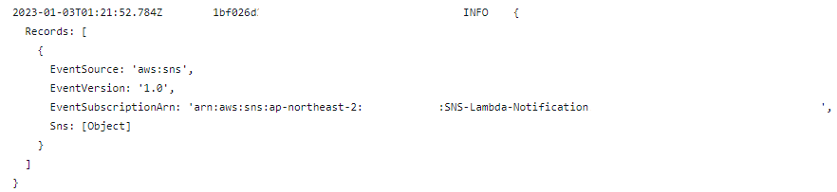
로그, 메트릭 그리고 자동화
Etc..

